Slide 1
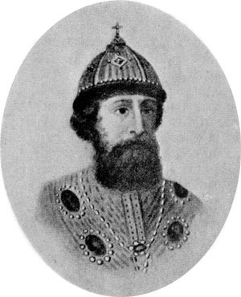
Иван Васильевич III
(1440 — 1505)

Slide 2
Детство и юность
Иван 3 родился 22 января 1440 года в семье великого московского князя Василия 2 тёмного. Его матерью была Мария Ярославна. Он родился в день памяти апостола Тимофея, и в его честь получил своё имя — Тимофей. Ближайшим церковным праздником был день Перенесения мощей святого Иоанна Златоуста (27 января), в честь которого княжич и получил имя, под которым он более всего известен.
Скорее всего Иван воспитывался при княжеском дворе , но 7 июля 1445 года всё изменилось. Под Суздалем войско Василия 2 потерпело поражение от армии под командованием татарских царевичей Мамутяка и Якуба. Василия ранили и он попал в плен, правление временно перешло к Дмитрию Шемяке. Осенью Василий вернулся в Москву , Шемяка удалился в Углич .В феврале 1446 года Василий 2 был схвачен и ослеплён по приказу Дмитрия Шемяки .Через некоторе времяИван 3 вместе с остальными детьми великого князя попал в заточение к отцу.

Slide 3
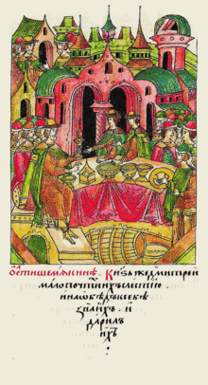

Slide 4
Позже Дмитрий Шемяка дал бывшему великому князю удел-Вологду , но Василий 2 не думал признавать поражение и попросил помощи у Тверского князя Бориса.
Скоро войска Василия 2 заняли Москву и Шемяка бежал.
К этому периоду (примерно конец 1448 — середина 1449 года) относится первое упоминание наследника престола Ивана в качестве великого князя. В 1452 году его уже посылают номинальным главой войска в поход на устюжскую крепость Кокшенгу.

Slide 5
Внешняя политика
Иван III начал свою внешнеполитическую деятельность с подтверждения прежних договоров с соседними князьями и общего усиления позиций. Так, были заключены договоры с Тверским и Белозерским княжествами. Начиная с 1470-х годов деятельность, направленная на присоединение остальных русских княжеств, резко усиливается. Первым становится Ярославское княжество, В 1472 году умер князь дмитровский Юрий Васильевич, брат Ивана. Дмитровское княжество перешло к великому князю; однако против этого выступили остальные братья умершего князя Юрия. Назревавший конфликт удалось замять не без помощи вдовы Василия Тёмного, Марии Ярославны, сделавшей всё, чтобы погасить ссору между детьми. В итоге часть земель Юрия получили и меньшие братья.

Slide 6
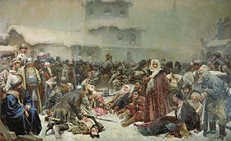
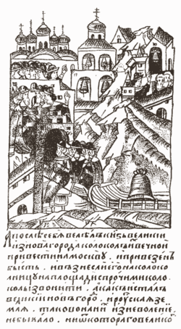
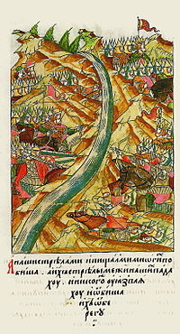

Slide 7
пришла очередь Ростовского княжества. Фактически оно входило в состав Московского княжества и раньше: великий князь являлся совладельцем Ростова. Теперь же ростовские князья продали в казну «свою половину» княжества, окончательно превратившись, таким образом, в служилую знать. Иначе развивалась ситуация с Новгородом, что объясняется различием в характере государственности удельных княжеств и торгово-аристократического Новгородского государства. Действия московского великого князя были явной угрозой независимости Новгорода. В итоге решено было уступить требованиям Москвы, и 15.1.1478 года Новгород сдался, вечевые порядки были упразднены, а вечевой колокол и городской архив были отправлены в Москву. И была присоединена Тверь.
В 1472 году хан Большой Орды Ахмат начал поход на Русь. У Тарусы татары встретили многочисленное русское войско. Все попытки ордынцев переправиться через Оку были отбиты. Ордынскому войску удалось сжечь город Алексин, однако поход в целом окончился провалом. Вскоре (в том же 1472) Иван III прекратил уплату дани хану Большой Орды, что неминуемо должно было привести к новому столкновению. Однако до 1480 года Ахмат был занят борьбой с Крымским ханством.

Slide 8
Внутренняя политика

Slide 9
заветной целью деятельности Ивана III было собирание земель вокруг Москвы, покончить с остатками удельной разобщенности ради создания единого государства. Жена Ивана III, Софья Палеолог, всячески поддерживала желание мужа расширить Московское государство и укрепить самодержавную власть. Полтора столетия Москва вымогала дань с Новгорода, отнимала земли и почти поставила новгородцев на колени, за что они ненавидели Москву. Понимая, что Иван III Васильевич окончательно хочет подчинить себе новгородцев, они освободили себя от присяги великому князю и образовали общество по спасению Новгорода, возглавляемое Марфой Борецкой, вдовой посадника. Новгород заключил договор с Казимиром, королем польским и великим князем литовским, по которому Новгород переходит под его верховную власть, но при этом сохраняет некую самостоятельность и право на православную веру, а Казимир обязуется защитить Новгород от посягательств московского князя.

Slide 10
Два раза Иван III Васильевич посылал послов в Новгород с добрыми пожеланиями образумиться и вступить в земли Московские, митрополит московский пытался убедить новгородцев «исправиться», но всё тщетно. Пришлось Ивану III совершить поход на Новгород (1471 г.), в результате которого новгородцы были разбиты сначала на реке Ильмень, а затем Шелонь, Казимир же не пришел на помощь. В 1477 г. Иван III Васильевич потребовал от Новгорода полного признания его своим хозяином, что вызвало новый мятеж, который был подавлен. 13 января 1478 г. Великий Новгород полностью подчинился власти московского государя. Чтобы окончательно усмирить Новгород, Иван III в 1479 г. сменил новгородского архиепископа Феофила, неблагонадежных новгородцев переселил в московские земли, а на их земли поселил москвитян и других жителей. При помощи дипломатии и силы Иван III Васильевич подчинил себе и другие удельные княжества: Ярославское (1463 г.), Ростовское (1474 г.), Тверское (1485 г.), Вятские земли (1489 г.). Свою сестру Анну Иван выдал замуж за рязанского князя, тем самым обеспечив себе право вмешиваться в дела Рязани, а позднее и заполучил город по наследству от племянников. Бесчеловечно поступал Иван с братьями, отнимая у них уделы и лишая их права какого-либо участия в государственных делах. Так, Андрей Большой и его сыновья были арестованы и заключены в тюрьму.

Slide 11
Смерть Великого Московского Князя Ивана III
Летом 1503 года Иван III серьёзно заболел. Незадолго до этого (7.4.1503 года) умерла его жена — Софья Палеолог. Оставив дела, великий князь отправился в поездку по монастырям, начав с Троице-Сергиевого. Однако его состояние продолжало ухудшаться: он ослеп на один глаз; наступил частичный паралич одной руки и одной ноги. 27.10.1505 года великий князь Иван III скончался. Как отмечала летопись, «государь всея Руси быв на государстве великом княженьи… лет 43 и 7 месяцев». После смерти Ивана III была проведена традиционная амнистия. Похоронен великий князь был в Архангельском соборе Московского Кремля.

Slide 12
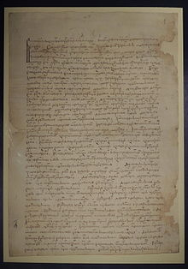
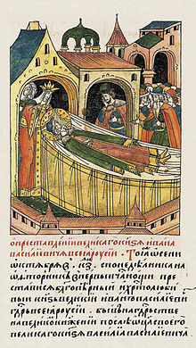
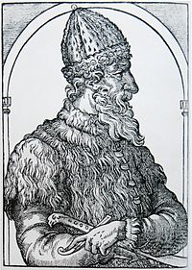

Slide 13
СПАСИБО ЗА ВНИМАНИЕ!

